Slide 1
Uloga hrvatskog kvalifikacijskog okvira U IMPLEMENTACIJI SUSTAVA VAUČERA

Slide 2
Ministarstvo rada, mirovinskoga sustava, obitelji i socijalne politike prati brze tehnološke, društvene i ekonomske promjene na tržištu rada kako bi u nadolazećem razdoblju politikama odgovorili na iste.
Ključni izazov je ulaganje u vještine koje će omogućiti veću produktivnost i kvalitetu radne snage.
MROSP prepoznaje potrebu izgradnje kvalitetnog sustava za pristup cjeloživotnom obrazovanju i time omogućuje stjecanje vještina potrebnih na tržištu rada već danas.
Instrument prilagođavanja obrazovnog sustava potrebama tržišta rada je Hrvatski kvalifikacijski okvir (HKO).

Slide 3
Usklađivanje obrazovanja s potrebama tržišta rada
Promicanje i financiranje cjeloživotnog obrazovanja
Uspostava i razvoj sustava prikupljanja informacija o sadašnjim i budućim potrebama tržišta rada i potrebnim kompetencijama
Sudjelovanja u pripremi i izradi strateških podloga i analiza razvoja HKO-a radi razvoja zapošljivosti
Razvoja i izrada analitičke podloge i metodologije za izradu standarda zanimanja, vrednovanje i upis standarda zanimanja u Podregistar standarda zanimanja
Praćenje zapošljavanja osoba sa stečenim kvalifikacijama
Usklađivanje obrazovne politike i politike stipendiranja s tržištem rada
Unapređenje suradnje između različitih sudionika u obrazovanju i tržištu rada
Ujednačavanje i prepoznavanje kvalifikacija na razini EU; koordinacija u području reguliranih profesija
ULOGA MROSP-a

Slide 4
Podregistar standarda zanimanja
Formalno i stručno vrednovanje SZ/SKOMP
Ministar donosi Odluku o upisu SZ u Registar HKO
ULOGA MROSP-a

Slide 5
Ministarstvo rada, mirovinskoga sustava, obitelji i socijalne politike zadnje dvije godine radi na uspostavi sustava vaučera za obrazovanje nezaposlenih i zaposlenih osoba, a što je podrazumijevalo brojne prilagodbe niza zakona i propisa te izgradnju novog i korisniku prilagođenog aplikativnog sustava za dodjelu vaučera.
U okviru Nacionalnog plana otpornosti i oporavka uspostavljen je sustav vaučera kako bi se osigurali preduvjeti i postupci za poticanje cjeloživotnog učenja i stjecanja novih vještina, s naglaskom na zelene i digitalne vještine.
Jedan od ključnih izazova stjecanju vještina je niska stopa sudjelovanja odraslih u cjeloživotnom obrazovanju. Usvajanjem novih vještina omogućit će se povećanje zapošljivosti te bolja usklađenost ponude i potražnje na tržištu rada.
CILJ:
povećati udio odraslih građana u cjeloživotnom učenju,
povećati kompetencije zaposlenih,
osigurati kvalitetnu radnu snagu,
omogućiti lakši prelazak u zapošljivost.
ŠTO SU VAUČERI?

Slide 6
Stjecanje potrebnih vještina na brz i učinkovit način za zaposlene i nezaposlene
Stjecanje vještina prema individualnim potrebama korisnika
Zapošljivost i konkurentnost na tržištu rada
Dodjeljuje se putem aplikacije uz minimalno administriranje
Kreiranjem osobnog korisničkog računa zainteresiranim osobama je ponuđen popis vještina, odnosno obrazovnih programa i ustanova koje ih provode, a koji su prihvatljivi za dodjelu vaučera — konačna je odluka oko odabira programa i pružatelja edukacije pritom na samom korisniku obrazovnog programa
Pri izboru obrazovnih programa osigurana je tehnička podrška korisniku
Savjetovanje i usluge stručne podrške razvoja karijere svakog korisnika
Značajna financijska sredstva
ŠTO NAM VAUČER OSIGURAVA?

Slide 7
Sustav vaučera za obrazovanje je u provedbi od 1. travnja 2022. godine
Do kraja 2Q 2026. vaučerima se planira obuhvatiti 30 tisuća osoba (od čega minimalno 12 tisuća (40%) dugotrajno nezaposlenih, neaktivnih ili mladih osoba u NEET statusu)
Raspoloživa sredstva: 300.000.000 kn
30% namijenjeno je financiranju obrazovanja u području digitalnih vještina, a 70% u području zelenih vještina
Provedba pokazuje odlične rezultate te veliki interes zaposlenih i nezaposlenih osoba i pružatelja usluga/obrazovnih ustanova
Odobreno je cca 10.000 zahtjeva te ugovoreno cca 10mil eura
Većina podnositelja zahtjeva za dodjelu vaučera su zaposlene osobe (75%)
Većina zahtjeva podnesena je za obrazovanje kojim se stječu digitalne vještine (90%)
U aplikaciju vaučera su upisane 111 obrazovne ustanove koje nude 602 obrazovna programa . Radi se o 70 različita obrazovna programa
Detaljnije informacije: https://vauceri.hzz.hr/
Provedba sustava vaučera

Slide 8
Trenutno se financiraju obrazovanja za stjecanje zelenih i digitalnih vještina, a s obzirom na ovaj model koji osigurava transparentnost i minimalno administriranje provedba će se nastaviti i nakon završetka NPOO-a.
Europska komisija prepoznala je kvalitetu ovako postavljenog sustava te je odobrila daljnje financiranje obrazovnih mjera putem sustava vaučera i kroz ESF+. Predviđeno je sudjelovanje 75.000 zaposlenih i nezaposlenih osoba, uz predviđeni iznos od gotovo pola milijarde kuna.
Sustav vaučera predstavlja korak u smjeru implementacije preporuka Vijeća o individualnim računima za učenje. Neki elementi preporuke su već predviđeni u sustavu vaučera, a u sljedećem razdoblju će se dodatno nadograđivati sukladno evaluaciji početnog razdoblja provedbe.

Slide 9
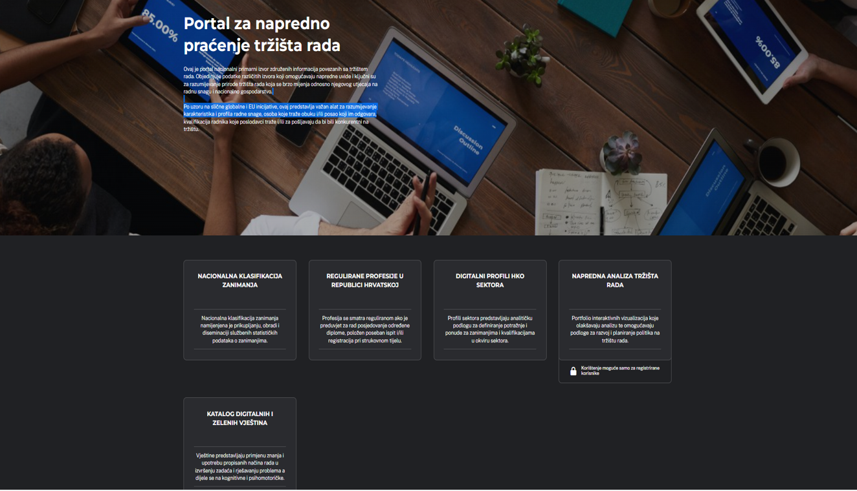

Slide 12
WEB ADRESA:: www.trzisterada.gov.hr

